Slide 1

Lotte van Houten
Decaan mavo, havo, vwo
Profielkeuze 3 vwo

Slide 2
Vanavond
Uitleg profielen
Keuzeproces
Tijdpad
Bevorderingsnormen
Online profielkeuze invullen op 14 januari

Slide 3

Profielen

Slide 4
Opbouw van de profielen
Gemeenschappelijk deel 3 examenvakken
Profielvakken 3 of 4 examenvakken
Profielkeuzevak 0 of 1 examenvak
Keuze examenvak 1 examenvak
Vrije deel 0 examenvakken
Evt. extra examenvak 0 of 1 examenvak
8 of 9 examenvakken

Slide 5
Gemeenschappelijk deel
Nederlands
Engels
Frans of Duits *
Lichamelijke opvoeding
CKV (4 vwo)
Maatschappijleer (5 vwo)
Profielwerkstuk (6 vwo)
  * Dyslexie?
  Je kunt een vervangend examenvak binnen het gekozen profiel kiezen.

Slide 6

Natuur & Techniek
Voor wie?
Interesse in natuurwetenschap
Ruimtelijk inzicht
Analytisch denkvermogen
Wat kun je ermee?
Techniek
Onderzoek en ontwerp

Slide 7
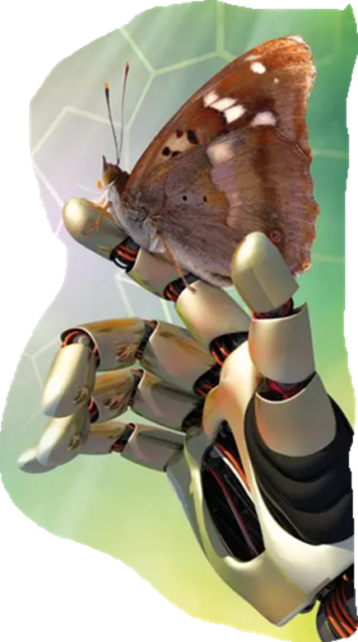
Natuur & Techniek
Profielvakken
Wiskunde B
Natuurkunde
Scheikunde
Biologie
Keuze examenvakken (1 keuze)
Economie
Bedrijfseconomie
Filosofie
Aardrijkskunde
Bewegen, sport en maatschappij (bsm)
Kunst (drama)
Kunst (beeldende vorming)
Ook profiel N&G!
Paars: max. 1 in profiel

Slide 8

Wiskunde A, B en C
Wiskunde A
Focus: analyse en statistiek
Studies: o.a. Economie & Bedrijf, Gezondheidszorg
Wiskunde B
Focus: analyse en meetkunde (algebra, formules, redeneren, bewijzen)
Studies: o.a. Techniek, Exact & Informatica
Extra eis: Het wiskunde B programma moet met ten minste een 6,0 afgerond worden,
anders wordt het automatisch vervangen door wiskunde A.
Wiskunde C:
Focus: statistiek en kansberekening
Studies: o.a. Gedrag & Maatschappij, Kunst & Cultuur, Taal & Communicatie
Alleen bij CM
In 4 vwo is wiskunde A en C hetzelfde programma. Vanaf 5 vwo is er een eigen programma voor wiskunde C.

Slide 9


Natuur & Gezondheid
Voor wie?
Interesse in medische wereld of natuur
Goed in exacte vakken
Werken met mensen, dieren of planten
Wat kun je ermee?
Gezondheidszorg (let op: voor geneeskunde + natuurkunde)
Voeding
Landschapsinrichting

Slide 10

Natuur & Gezondheid
Profielvakken
Wiskunde A of wiskunde B
Biologie
Scheikunde
Profielkeuzevakken (1 keuze)
Natuurkunde
Aardrijkskunde
Keuze examenvakken (1 keuze)
Natuurkunde
Aardrijkskunde
Economie
Bedrijfseconomie
Filosofie
Bewegen, sport en maatschappij (bsm)
Kunst (drama)
Kunst (beeldende vorming)
Beide gekozen? Ook profiel N&T!

Slide 11

Economie & Maatschappij
Voor wie?
Organisatietalent
Interesse in economie, handel of management
Rekenen en onderzoeken
Wat kun je ermee?
Economie
Management
Financieel

Slide 12

Economie & Maatschappij
Profielvakken
Wiskunde A of Wiskunde B
Economie
Geschiedenis
Profielkeuzevakken (1 keuze)
Duits
Frans
Aardrijkskunde
Bedrijfseconomie
Keuze examenvakken (1 keuze)
Duits
Frans
Aardrijkskunde
Bedrijfseconomie
Filosofie
Bewegen, sport en maatschappij (bsm)
Kunst (drama)
Kunst (beeldende vorming)

Slide 13

Cultuur & Maatschappij
Voor wie?
Behulpzaam
Communicatieve vaardigheden
Origineel of creatief
Wat kun je ermee?
Sociale hulpverlening
Onderwijs
Kunst, taal en cultuur
Media

Slide 14

Cultuur & Maatschappij
Profielvakken
Wiskunde A of wiskunde C
Geschiedenis
Aardrijkskunde
Profielkeuzevakken (1 keuze)
Duits
Frans
Filosofie
Kunst (drama)
Kunst (beeldende vorming)
Keuze examenvakken (1 keuze)
Duits
Frans
Filosofie
Bewegen, sport en maatschappij (bsm)
Kunst (drama)
Kunst (beeldende vorming)

Slide 15

Extra examenvak
Vak dat binnen het profiel wordt aangeboden;
Niet verplicht;
Het extra vak is niet gegarandeerd, het wordt pas toegekend na de start van het schooljaar;
6,8 gemiddeld voor alle vakken in rapport 3 totaal en een 6,5 gemiddeld voor het vak (als je het al hebt gevolgd), aanvraag middels formulier bij decaan / coördinator;
Motivatie voor het vak, advies van mentor én vakdocent worden meegenomen;
Het vak wordt minimaal één jaar gevolgd in 4 vwo.

Slide 16

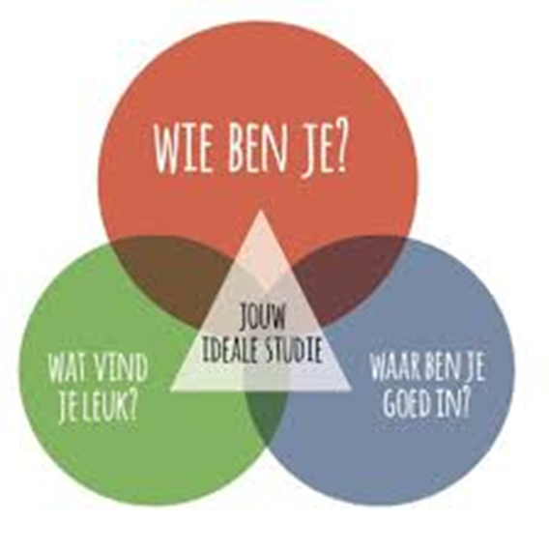
Hoe kies je een profiel?
Uit welke profielen kun je kiezen?
Kijk naar de verplichte profielvakken:
  Welke vind je het leukst?
  Waar ben je goed in?
  Betere match = grotere kans succes

Slide 17
Verplichte vakken per profiel
Scheikunde Biologie Wiskunde B Natuurkunde | Scheikunde Biologie Wiskunde A/B Aardrijkskunde/ Natuurkunde | Geschiedenis Economie Wiskunde A/B | Geschiedenis Aardrijkskunde Wiskunde A/C
+ 1 | + 1 | + 2 | + 2

Slide 18
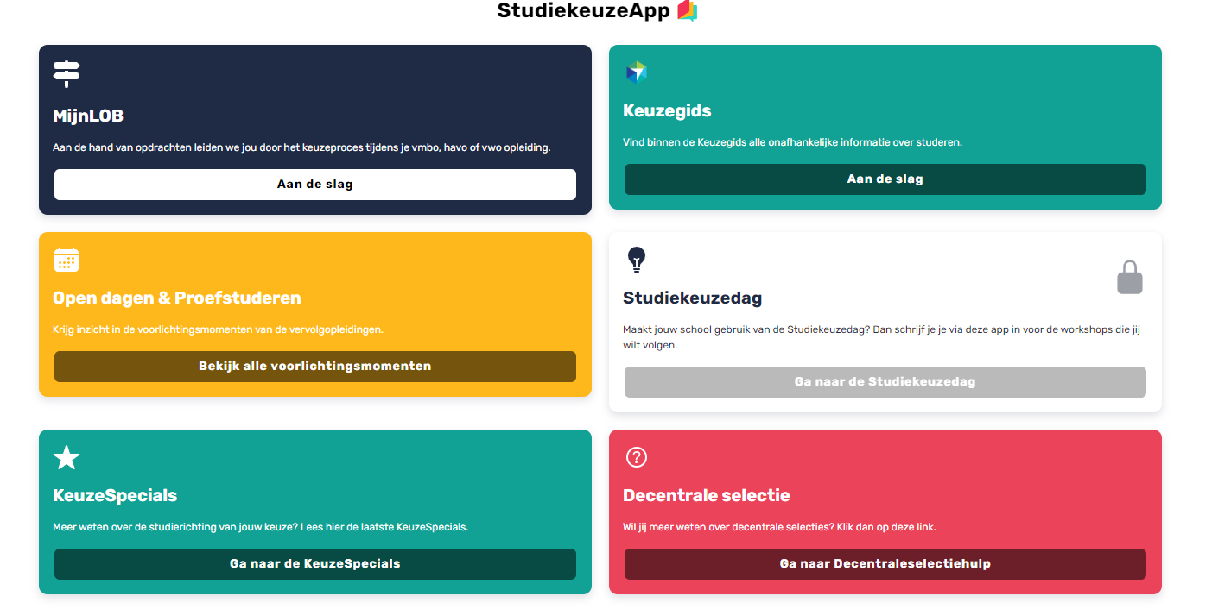
Hoe kies je een profiel?
LyceoLOB

Slide 19
Hoe kies je een profiel?
Weet je al welke beroepsrichting je later wilt doen?
  Pitch / stage 15 april
  Verplichte vakken?
  Evt. later deelcertificaten mogelijk
Diploma = belangrijkst!
liever haalbare en passende keuze
dan zoveel mogelijk
open laten

Slide 20
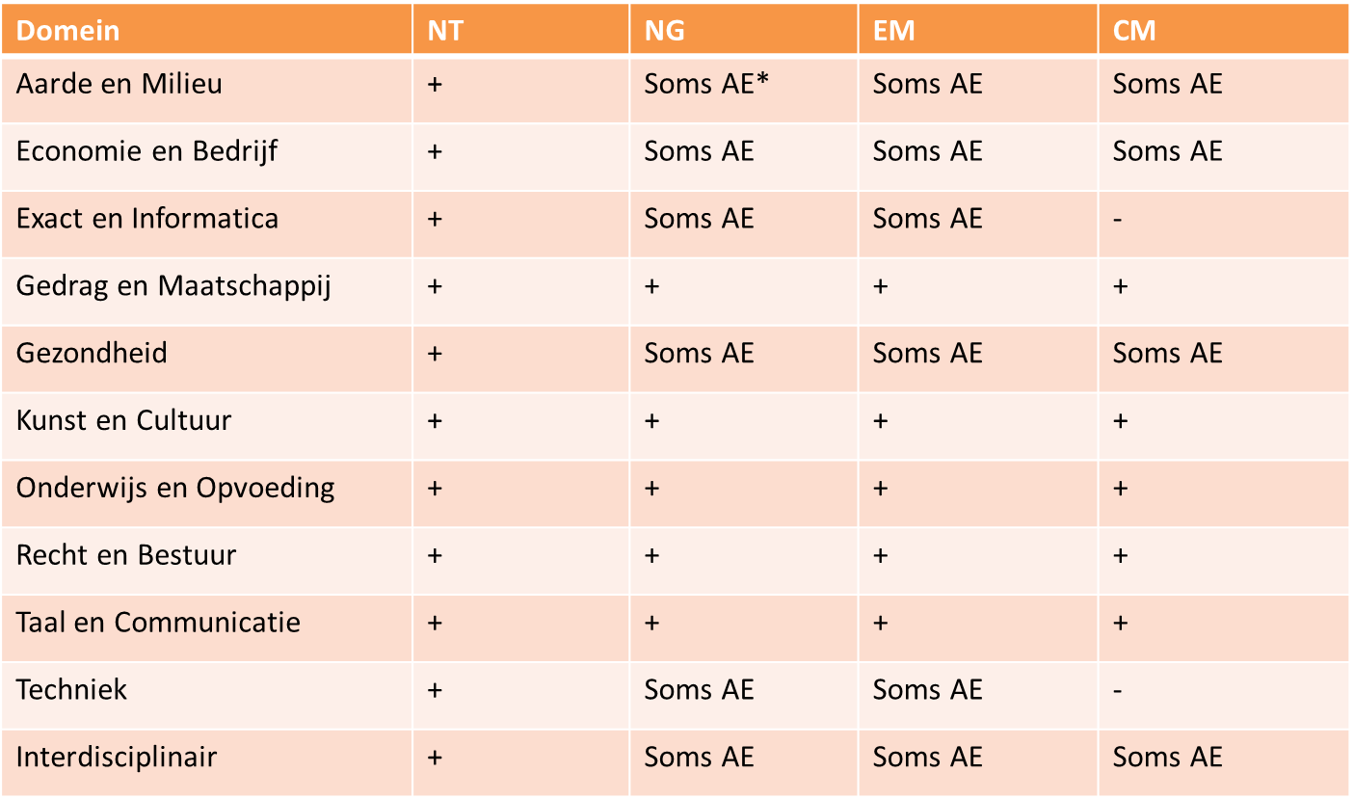
Domeinen vervolgstudies
*AE = aanvullende eisen profiel, bv economie, wiskunde of natuurkunde

Slide 21
Tijdpad vervolgtraject
26 en 27 maart (MOL)
9 juli
Uitleg profielen / werken in LyceoLOB
14 januari profielkeuze online; aanpassingen in het systeem tot 1 maart
Tekenen profielkeuzeformulier + evt. bespreken afstroom
Laatste wijzigingen vakkenpakket voor 4 vwo met garantie
Januari
November / december
Adviezen vakdocenten 8 januari

Slide 22
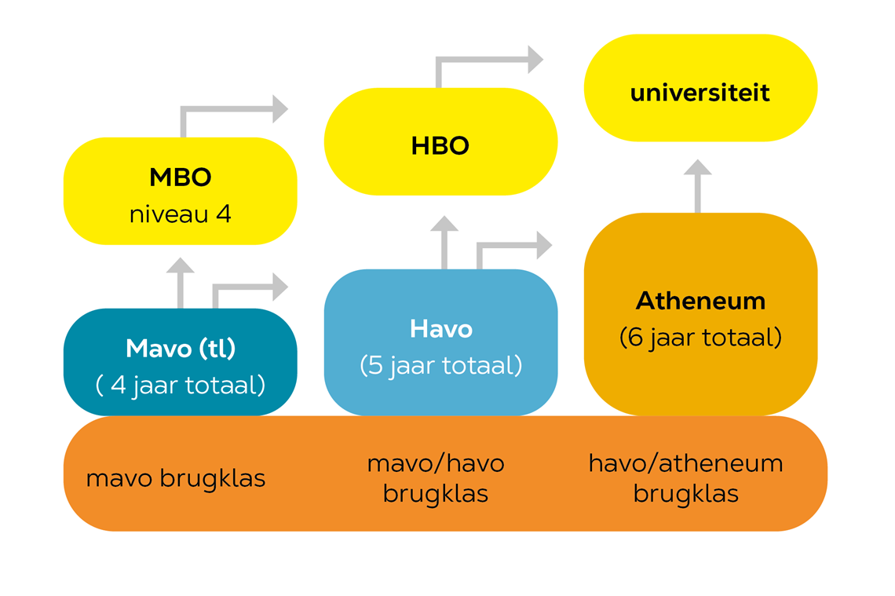
Meerdere routes mogelijk

Slide 23
Keuze wijzigen?
Dit schooljaar (in 3 vwo)
Wijzigingen tot 1 maart via Magister.
Wijzigingen 1 maart t/m 9 juli via de decaan.
In het nieuwe schooljaar (in 4 vwo)
Wijzigingen 9 juli tot 1 november 2025 niet gegarandeerd.
Voorwaarden:
Toestemming coördinator, ouders, mentor, nieuwe docent, decaan en roostermaker.

Slide 24
Bevorderingsnormen
Een leerling wordt bevorderd naar 4 vwo indien:
• max 1 TKP in Engels, Nederlands en wiskunde én
• max 1 TKP in voor 4 vwo gekozen profiel- of profielkeuzevakken (inclusief Frans of Duits) én
• max 3 TKP totaal én
Wiskunde B: min 6,0 voor toetsen bij extra lessen
Extra vak: min 6,5 voor extra vak

Slide 25
Profielkeuze 14 januari online
Online invullen van profielkeuze via het
Magisteraccount van ouders (!)
Uw kind weet dan wat hij/zij gaat kiezen.
Vul samen thuis vast een keuzeformulier in.

Slide 26
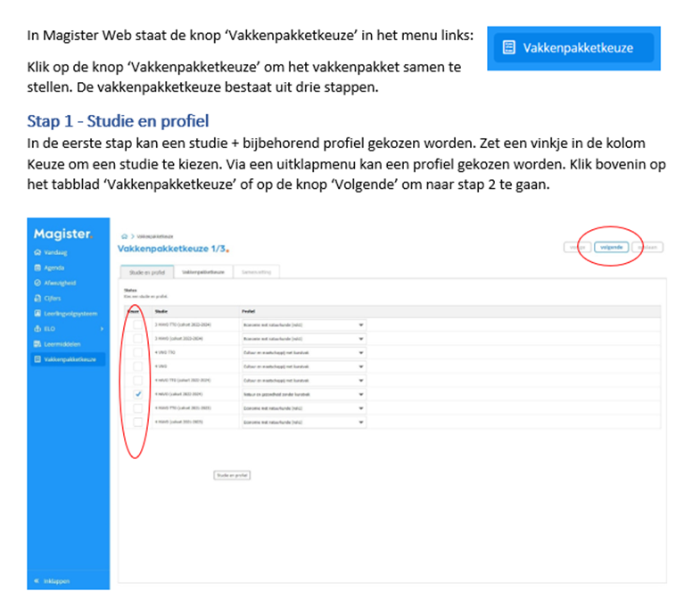
Studie en profiel

Slide 27
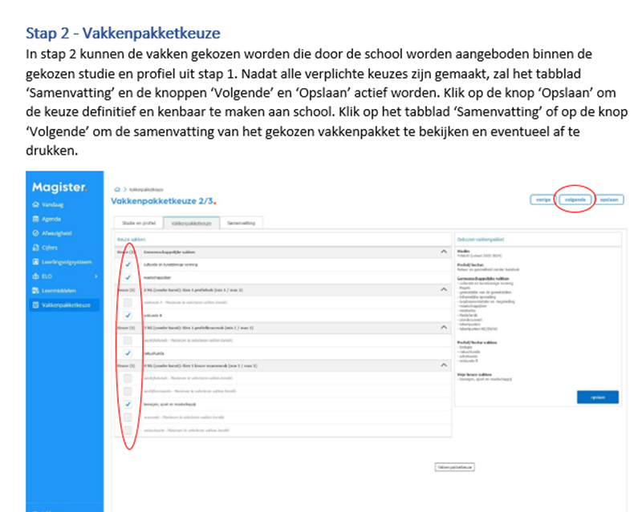
Vakkenpakket

Slide 28
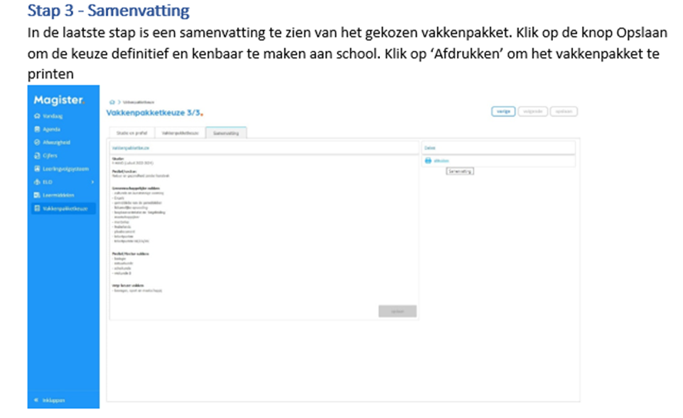
Samenvatting

Slide 29
Vragen over profielkeuze?
  Mail de decaan: l.vanhouten@schoter.nl
  Of kom langs in lokaal 320
  Maandag, dinsdag, donderdag, vrijdag
  Veel succes!
Let op:
De ouders van de leerlingen uit 3tva mogen nog even blijven zitten.
U krijgt uitleg over TTO in de bovenbouw.

